Slide 1
人工智能
交通大数据
2021春季
马晓磊
北京航空航天大学
Notes:
Project 1
Teammates

Slide 2
大纲
神经网络
K近邻算法
支持向量机
决策树
随机森林
GBDT、XGBoosting

Slide 3
神经网络
人工神经网络的灵感来源于人类和其他哺乳动物的大脑如何工作的研究和模型。研究人员认为人脑是一个高度复杂、非线性和并行的计算机或信息处理系统，能够执行高度复杂的任务。

Slide 4
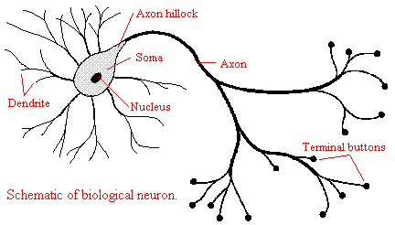
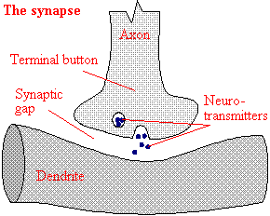
神经网络
大脑由大约100亿个相互连接的神经元组成。每个神经元都是一个利用生化反应来接收、处理和传递信息的细胞。
Notes:
Dendrites（树突） − They are tree-like branches, responsible for receiving the information from other neurons it is connected to. In other sense, we can say that they are like the ears of neuron.
Soma（体细胞） − It is the cell body of the neuron and is responsible for processing of information, they have received from dendrites.
Axon（轴突） − It is just like a cable through which neurons send the information.
Synapses （突触）− It is the connection between the axon and other neuron dendrites.

Slide 5
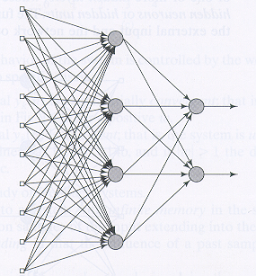
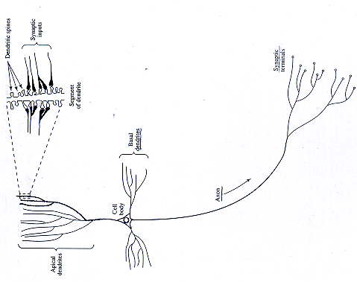
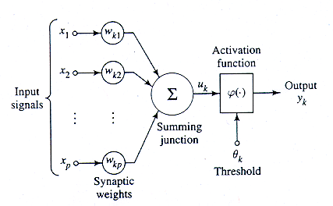
从细胞神经元到人工神经元
Dendrite
Cell Body
Axon

Slide 6
人工神经网络 VS 生物神经网络
ANN | BNN
体细胞 | 节点
树突 | 输入
突触 | 权重或连接
轴突 | 输出

Slide 7
人工神经网络 VS 生物神经网络
评价标准 | BNN | ANN
计算 | 高度并行，缓慢但比ANN好 | 高度并行，快速但比ANN差
大小 | 10¹¹数量级的神经元 10¹⁵数量级的连接 | 10² 到 10⁴ 数量级个节点
学习 | 可以容忍模棱两可 | 需要非常精确、结构化和格式化的数据来容忍歧义
错误容忍 | 性能下降，甚至部分损坏 | 它具有健壮的性能，因此具有容错的潜力
储存容量 | 把信息储存在突触里 | 将信息存储在连续的内存位置

Slide 8
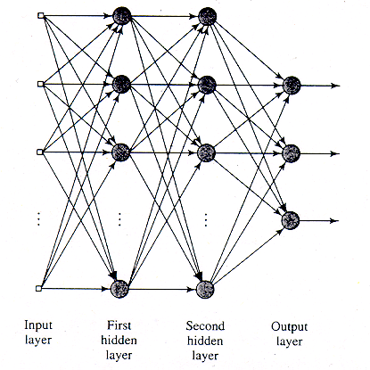
人工神经网络的组成
神经元组成的网络
特征
非线性输入/输出
自适应
泛化能力
容错能力 (优雅降级)
生物类比
Notes:
无需数学公式，就能完成非线性映射。
输入未曾见过的非样本数据，能够完成由输入到输出空间的映射，泛化能力。
样本有错误，对网络影响较小。
自适应

Slide 9
人工神经网络的类别
单层感知机
多层感知机（MLPs）
径向基函数神经网络(RBFs)
Hopfield网络
Boltzmann机
自组织映射(SOM)
模块化网络

Slide 10
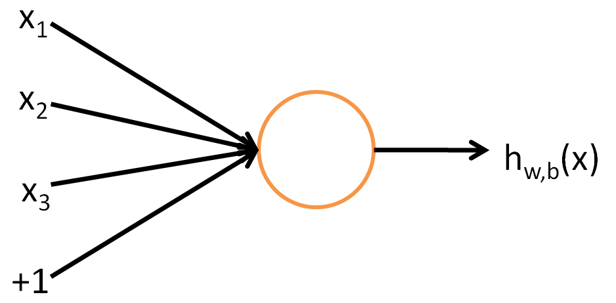
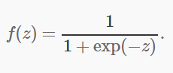
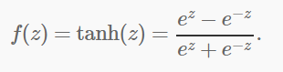
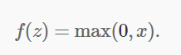
激活函数
为了描述神经网络，我们将首先描述最简单的神经网络，一个由单个“神经元”组成的网络。我们将使用下图来表示单个神经元：
这个“神经元” 是一个计算单元，它的输入为
(和 a +1 个截距项), 它的输出为
其中 称作激活函数
Sigmoid 函数
Tanh 函数
ReLU函数
Notes:
Recent research has found a different activation function, the rectified linear function, often works better in practice for deep neural networks.

Slide 11
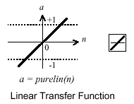
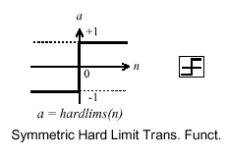
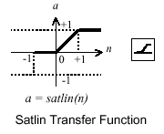
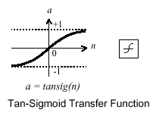
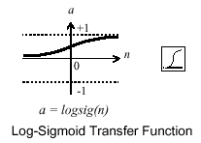
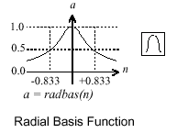
激活函数
活化函数一般是非线性的。使用线性激活函数，神经网络仍然是线性的，只能描述简单的线性关系。

Slide 12
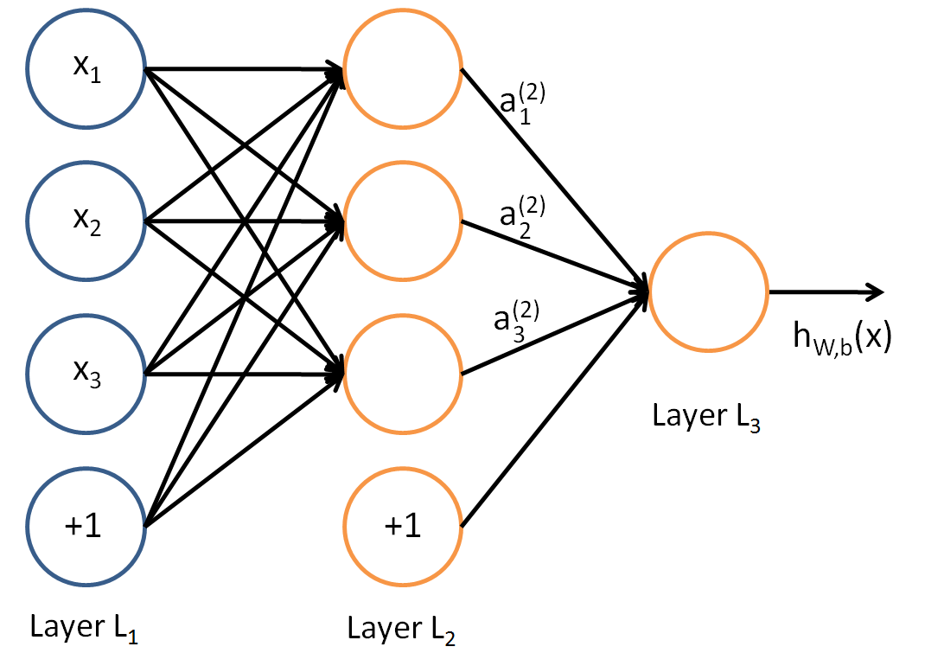
神经网络模型
前馈神经网络
在这个图中，我们用圆圈来表示网络的输入。标有“+1”的圆称为偏置单位，对应于截距项。网络最左边的层称为输入层，最右边的层称为输出层（在本例中，输出层只有一个节点）。节点的中间层称为隐藏层，因为它的值在训练集中不被观察到。也可以说，我们的示例神经网络有3个输入单元（不计算偏置单元）、3个隐藏单元和1个输出单元。

Slide 13
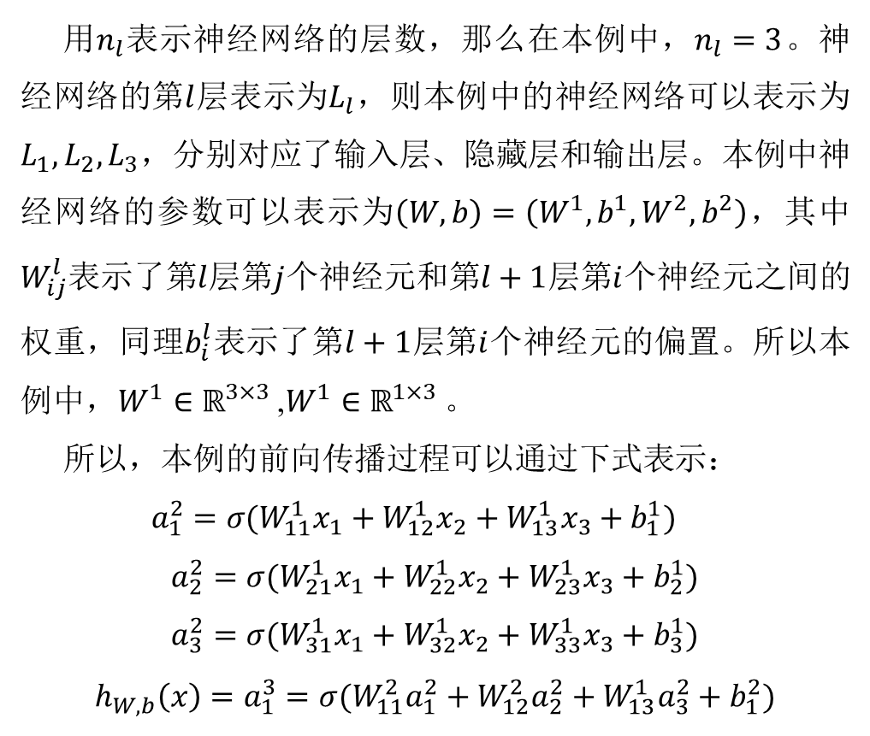
神经网络模型
用$n_{l}$表示神经网络的层数，那么在本例中，$n_{l}=3$。神经网络的第$l$层表示为$L_{l}$，则本例中的神经网络可以表示为$L_{1}, L_{2}, L_{3}$，分别对应了输入层、隐藏层和输出层。本例中神经网络的参数可以表示为$\left(W,b\right)=\left(W^{1},b^{1},W^{2},b^{2}\right)$，其中$W_{ij}^{l}$表示了第$l$层第$j$个神经元和第$l+1$层第$i$个神经元之间的权重，同理$b_{i}^{l}$表示了第$l+1$层第$i$个神经元的偏置。所以本例中，$W^{1}∈ℝ^{3×3 }$,$W^{1}∈ℝ^{1×3 }$。
所以，本例的前向传播过程可以通过下式表示：
$$a_{1}^{2}=σ(W_{11}^{1}x_{1}+W_{12}^{1}x_{2}+W_{13}^{1}x_{3}+b_{1}^{1})$$
$$a_{2}^{2}=σ(W_{21}^{1}x_{1}+W_{22}^{1}x_{2}+W_{23}^{1}x_{3}+b_{2}^{1})$$
$$a_{3}^{2}=σ(W_{31}^{1}x_{1}+W_{32}^{1}x_{2}+W_{33}^{1}x_{3}+b_{3}^{1})$$
$$h_{W,b}\left(x\right)=a_{1}^{3}=σ(W_{11}^{2}a_{1}^{2}+W_{12}^{2}a_{2}^{2}+W_{13}^{1}a_{3}^{2}+b_{1}^{2})$$

Slide 14
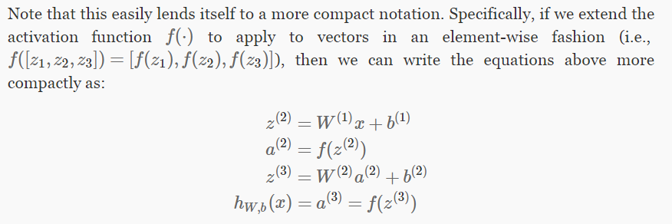
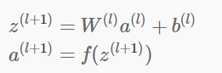
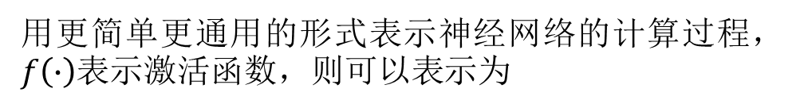
前向传播
整个过程可以称为前向传播，更通用的形式可以表示为：
用更简单更通用的形式表示神经网络的计算过程，$f\left(∙\right)$表示激活函数，则可以表示为

Slide 15
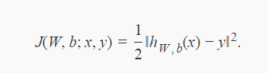
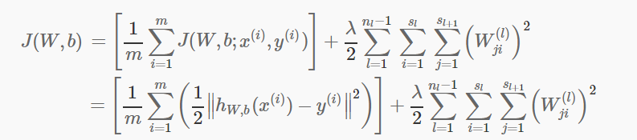
损失函数
对单一的样本，我们定义它的损失函数为:
对于m个样本，定义他们的损失函数为：
其中等式的第二项是正则化项（也称为权重衰减项），它倾向于减小权重的大小，有助于防止过度拟合。
Notes:
过拟合表现在训练数据上的误差非常小，而在测试数据上误差反而增大。

Slide 16
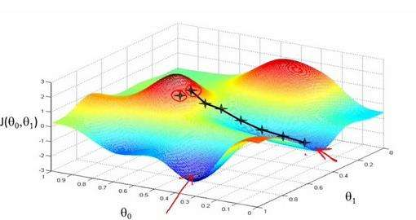
神经网络的优化：梯度下降法
错误度量:
改变突触权重的规则：

Slide 17
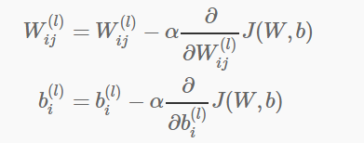
神经网络的训练：BP算法
关键步骤是计算上述式子的偏导数。
而BP算法，也叫误差反向传播算法，它提供了一种计算这些偏导数的有效方法。
我们从下面的例子解释BP算法

Slide 18
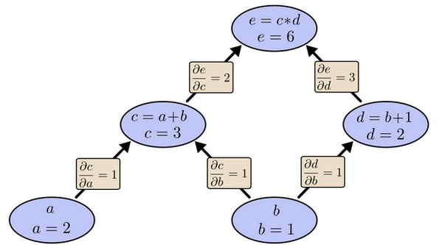
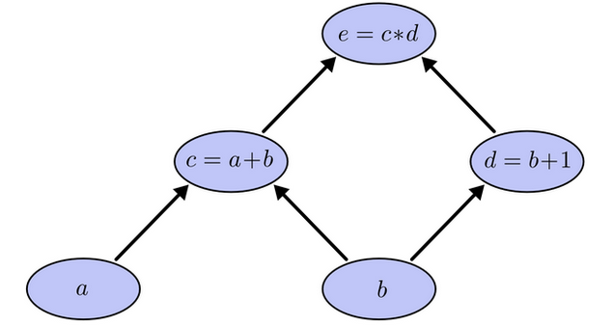
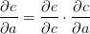
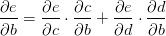
神经网络的训练：BP算法
计算e 和 a, b 的偏导数， a=2, b=1:
多条路径被反复计算(a-c-e, b-c-e)->而BP算法解决了这个问题!
Notes:
同样是利用链式法则，BP算法则机智地避开了这种冗余，它对于每一个路径只访问一次就能求顶点对所有下层节点的偏导值。 正如反向传播(BP)算法的名字说的那样，BP算法是反向(自上往下)来寻找路径的。 从最上层的节点e开始，初始值为1，以层为单位进行处理。对于e的下一层的所有子节点，将1乘以e到某个节点路径上的偏导值，并将结果“堆放”在该子节点中。等e所在的层按照这样传播完毕后，第二层的每一个节点都“堆放"些值，然后我们针对每个节点，把它里面所有“堆放”的值求和，就得到了顶点e对该节点的偏导。然后将这些第二层的节点各自作为起始顶点，初始值设为顶点e对它们的偏导值，以"层"为单位重复上述传播过程，即可求出顶点e对每一层节点的偏导数
作者：胡逸夫 链接：https://www.zhihu.com/question/27239198/answer/89853077 来源：知乎 著作权归作者所有。商业转载请联系作者获得授权，非商业转载请注明出处。

Slide 19
神经网络的训练：BP算法
BP训练算法
反向传播调整神经网络的权值，最小化网络的总均方误差（MSE）。
神经网络前向传播
误差反向传播

Slide 20
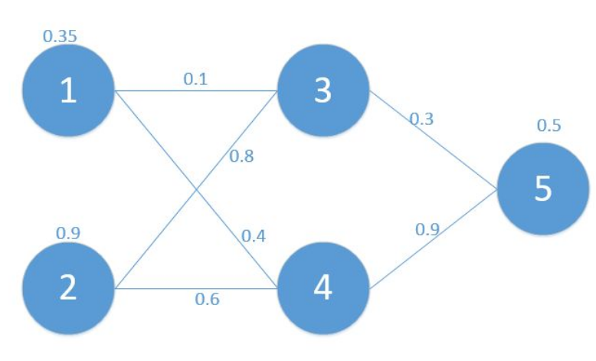
例子
三层的神经网络

Slide 21
例子
前向传播
Cost Value

Slide 22
例子
反向传播
计算C和w之间的偏导数
why?
同样的，

Slide 23
例子
同样的计算
计算C和w之间的偏导数
这些值已经计算过了！
梯度下降
是用心的权重前向计算：
新的cost value: 0.165

Slide 24
例子
迭代上述过程100次, cost value=5.92e-07. 最终的网络权重为:
下面用图再次举例说明这个过程:

Slide 25
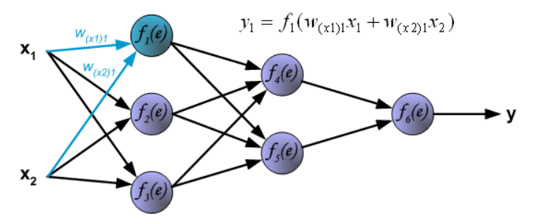
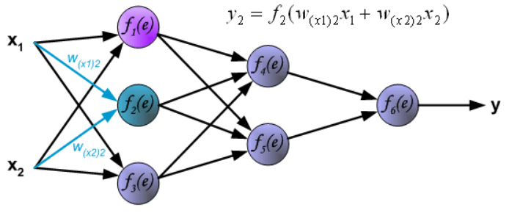
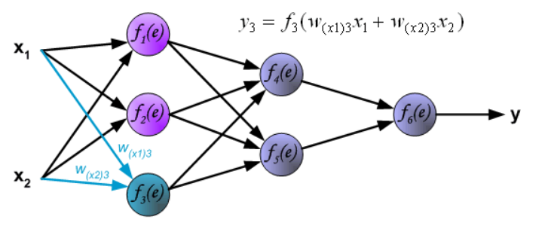
图解
前向传播(第一层):

Slide 26
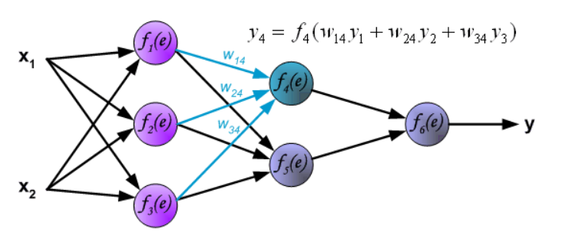
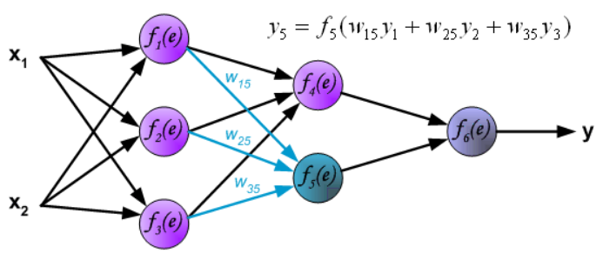
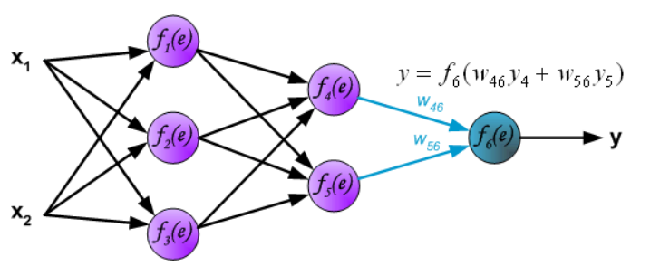
图解
前向传播(第二、三层):

Slide 27
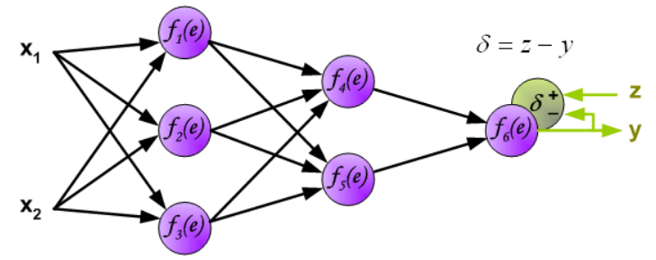
图解
反向传播(第三层)

Slide 28
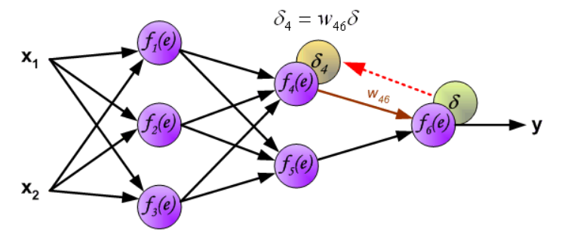
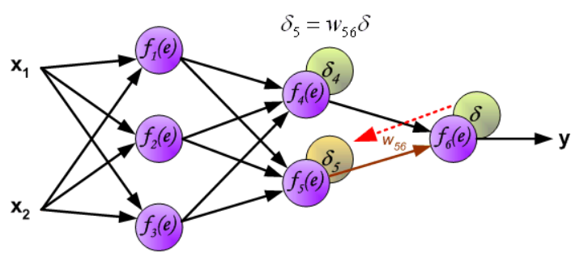
图解
反向传播(第二层)

Slide 29
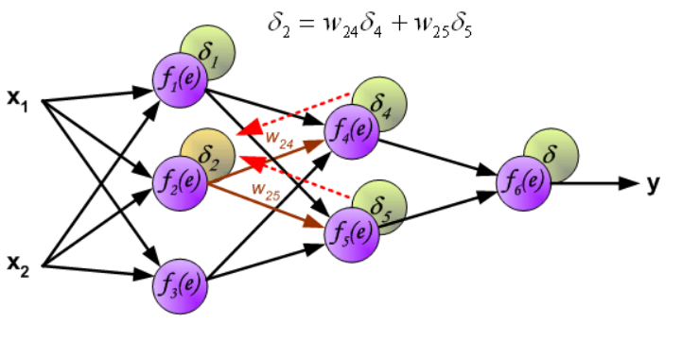
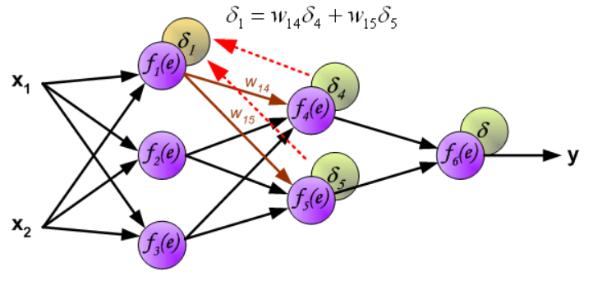
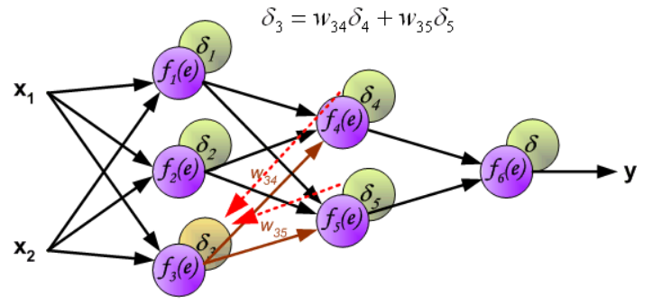
图解
反向传播(第一层)

Slide 30
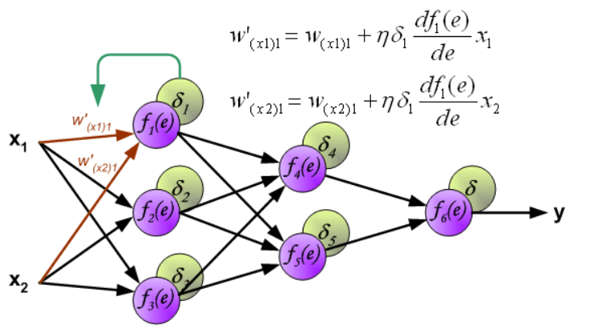
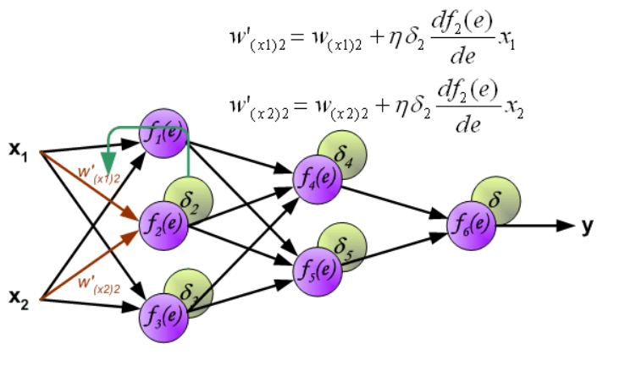
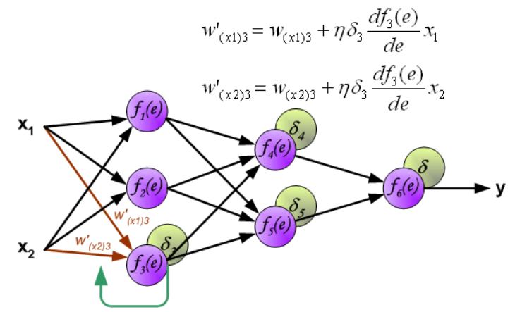
图解
权重更新

Slide 31
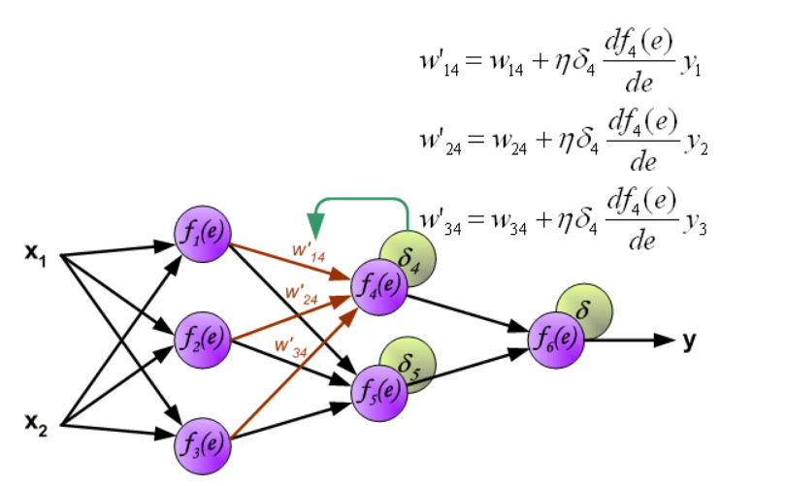
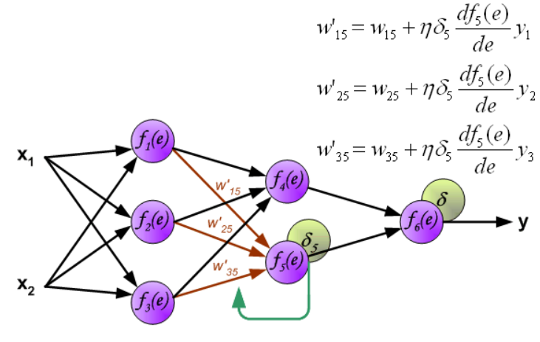
图解
权重更新

Slide 32
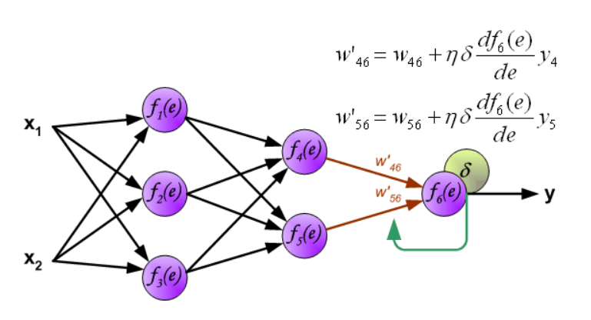
图解
权重更新

Slide 33
人工神经网络总结
神经网络模拟生物系统，其中学习涉及调整神经元之间的突触连接。
输入是灵活的（可以处理相关性）。
输出可以是离散的，也可以是连续的。（预测与分类）
训练时间长，容易陷入局部最优。
很难解释结果（黑盒）。

Slide 34
参考
http://neuralnetworksanddeeplearning.com
http://ufldl.stanford.edu/tutorial/supervised/MultiLayerNeuralNetworks/

Slide 35
KNN：K最近邻算法
k-NN是一种基于实例的学习，或者称为惰性学习，其中函数只在局部近似，所有计算都推迟到分类进行时。k-NN算法是最简单的机器学习算法之一。

Slide 36
KNN
k-NN分类，输出的是类的隶属度。一个对象由其邻居的类别投票进行分类，对象被分配到其k个最近邻居中最常见的类（k是一个正整数，通常很小）。如果k=1，那么对象就被简单地分配给单个最近邻居的类。
k-NN回归, 输出是对象的属性值。该值是其k个最近邻值的平均值。
1-Nearest Neighbor
3-Nearest Neighbor

Slide 37
KNN
任意的实例可以表示为(a₁(x), a₂(x), a₃(x),.., a_{n}(x))
a_{i}(x) 代表了特征
两个实例之间的欧几里得距离表示为：
d(x_{i}, x_{j})=sqrt (sum for r=1 to n (a_{r}(x_{i}) - a_{r}(x_{j}))²)
连续目标函数值
K个最近邻训练样本的均值
K个最近邻训练样本的加权平均值（例如最常见的加权为1/d,d代表了实例间的距离）

Slide 38
KNN总结
所有实例都对应于n维欧氏空间中的点
高计算负担
通过比较不同点的特征向量进行分类
目标函数可以是离散函数或实值函数
高噪声训练数据和复杂目标函数的高效归纳推理方法

Slide 39
SVM: 支持向量机
支持向量机(SVMs，有时也被叫做支持向量网络)是监督学习模型，包括了对应的算法，可以用于分类和回归分析。
支持向量机模型是将实例表示为空间中的点，通过映射使单独类别的实例被一个尽可能宽的间隔完全分割。然后，新的例子被映射到同一个空间，并根据它们落在差距的哪一边被预测为属于一个类别。

Slide 40
线性分类器
x
f
y^{est}
代表正类别
代表负类别
f(x,w,b) = sign(w x + b)
你会怎样分类?

Slide 41
线性分类器
x
f
y^{est}
f(x,w,b) = sign(w x + b)
代表正类别
代表负类别
这些分法都没有问题
但哪种会是最好的分法呢？

Slide 42
分类边距
α
x
x
f
f
y^{est}
y^{est}
f(x,w,b) = sign(w x + b)
f(x,w,b) = sign(w x + b)
将线性分类器的边距定义为：
边界在到达数据点之前可以增加的宽度。

Slide 43
最大化边距
a
x
f
y^{est}
f(x,w,b) = sign(w x + b)
代表正类别
代表负类别
最大化线性分类器的边距使得线性分类器的边距最大。
这是最简单的一种SVM（LSVM）
支持向量
为边距最大处的数据点
Linear SVM

Slide 44
线性SVM数学推导
x⁺
M=边距大小
“预测类别= +1”的空间
X⁻
wx+b=1
wx+b=0
“预测类别= -1” 的空间
wx+b=-1
其中:
w . x⁺ + b = +1
w . x⁻ + b = -1
w . (x⁺-x⁻⁾ = 2

Slide 45
线性SVM数学推导
目标: 1) 正确分类所有训练数据
if y_{i} = +1
if y_{i} = -1
for all i
2) 最大化边距
等价于最小化
我们可以建立一个二次优化问题并求解w和b
Minimize
subject to

Slide 46
优化问题求解
求解 w 和 b 使得
Φ(w) =½ w^{T}w 最小;
并且对于所有{(x_{i} ,y_{i})}满足: y_{i} (w^{T}x_{i} + b) ≥ 1
需要优化受线性约束的二次函数。
二次优化问题是一类众所周知的数学规划问题，有许多（相当复杂的）算法来解决它们。
解决方案包括构造对偶问题，其中拉格朗日乘子αi与主要问题中的每个约束相关联：
求解 α₁…α_{N} 使得
Q(α) =Σα_{i} - ½ΣΣα_{i}α_{j}y_{i}y_{j}x_{i}^{T}x_{j} 最大化，且
(1) Σα_{i}y_{i} = 0
(2) α_{i} ≥ 0 for all α_{i}

Slide 47
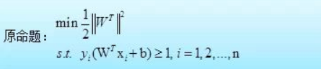
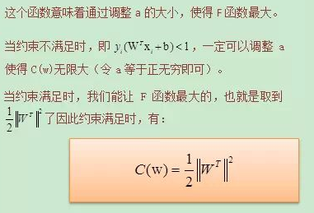



拉格朗日对偶函数
拉格朗日理论描述了约束优化问题的解。
Notes:
在上面，我们已经把不等式的约束问题也转变为了一个p*的问题。
但其实是仍然个很难解决的问题，因为我们要先解决不等式约束的max问题，然后再在w上求最小值。怎么办呢？如果能把顺序换一下，先解决关于w的最小值，在解决关于a的不等式约束问题就好了。即，

Slide 48






KKT条件与Slate定理
Slater定理（强对偶定理）为：如果约束函数是严格的，则对偶问题偏差为零。然后，K.K.T.条件提供了x点为最优点的充要条件
Equivalent
K.K.T. condition+Slate’s Theorem
Equivalent

Slide 49
优化问题求解
解的形式:
每一个非零的α_{i} 表示对应的x_{i} 是支持向量.
则分类函数可表示为:
注意，测试集数据点x 和支持向量x_{i} 的内积将被计算—— 我们会在之后解释这点.
同时注意，求解这个优化问题需要计算所有训练集数据对x_{i}^{T}x_{j} 的内积.
w =Σα_{i}y_{i}x_{i} b= y_{k}- w^{T}x_{k} for any x_{k} such that α_{k} 0
f(x) = Σα_{i}y_{i}x_{i}^{T}x + b

Slide 50
含噪声的数据
代表正类别
代表负类别
硬边距:到目前为止，我们要求所有数据点正确分类
- 没有训练误差
如果训练集包含有噪声呢?
- 方案1: 使用非常强的核
过拟合!

Slide 51
软边距分类器
添加松弛变量 ξi以允许对困难或带噪声的示例进行错误分类。
我们的二次优化准则应该是什么?
Minimize
ε₁₁
ε₂
wx+b=1
ε₇
wx+b=0
wx+b=-1

Slide 52
硬边距 VS 软边距
之前的表达式:
包含了松弛变量的新的表达式:
参数 C 可以看做是用于避免过拟合的方法.
求解w 和 b 使得
Φ(w) =½ w^{T}w 最小并对于所有{(x_{i} ,y_{i})}
y_{i} (w^{T}x_{i} + b) ≥ 1
求解w 和 b 使得
Φ(w) =½ w^{T}w + CΣξ_{i} 最小并对于所有{(x_{i} ,y_{i})}
y_{i} (w^{T}x_{i} + b) ≥ 1- ξ_{i} 且 ξ_{i} ≥ 0 for all i

Slide 53
线性SVM：回顾
分类器是一个分离超平面。
最“重要”的训练点是支持向量；它们定义了超平面。
二次优化算法可以识别哪些训练点x_{i} 是支持向量：有着非零的拉格朗日乘子α_{i}.
无论是在对偶公式中的问题还是在解中的训练点都只出现在点积内部:
求解 α₁…α_{N} 使得
Q(α) =Σα_{i} - ½ΣΣα_{i}α_{j}y_{i}y_{j}x_{i}^{T}x_{j} 最大化且
(1) Σα_{i}y_{i} = 0
(2) 0 ≤ α_{i} ≤ C for all α_{i}
f(x) = Σα_{i}y_{i}x_{i}^{T}x + b

Slide 54
非线性SVM
对于线性可分的带噪声数据，线性SVM可以工作的很好:
但如果数据线性不可分，该怎么处理?
将数据映射到更高维的空间:
0
x
0
x
x²
0
x

Slide 55
非线性SVM：特征空间
总体思路：原始输入空间始终可以映射到某个训练集可分离的高维特征空间：
Φ: x → φ(x)

Slide 56
“核技巧”
线性分类器基于向量间的乘积K(x_{i},x_{j})=x_{i}^{T}x_{j}
如果所有数据点被映射到一个高纬度空间Φ: x → φ(x), 向量的成绩表示为:
K(x_{i},x_{j})= φ(x_{i}) ^{T}φ(x_{j})
核函数是在扩展的特征空间中与内积相对应的函数.
例子:
二维向量x=[x₁ x₂]; let K(x_{i},x_{j})=(1 + x_{i}^{T}x_{j})²,
其中K(x_{i},x_{j})= φ(x_{i}) ^{T}φ(x_{j}):
K(x_{i},x_{j})=(1 + x_{i}^{T}x_{j})²,
= 1+ x_{i1}²x_{j1}² + 2 x_{i1}x_{j1} x_{i2}x_{j2}+ x_{i2}²x_{j2}² + 2x_{i1}x_{j1} + 2x_{i2}x_{j2}
= [1 x_{i1}² √2 x_{i1}x_{i2} x_{i2}² √2x_{i1} √2x_{i2}]^{T} [1 x_{j1}² √2 x_{j1}x_{j2} x_{j2}² √2x_{j1} √2x_{j2}]
= φ(x_{i}) ^{T}φ(x_{j}), where φ(x) = [1 x₁² √2 x₁x₂ x₂² √2x₁ √2x₂]

Slide 57
核函数?
对于函数K(x_{i},x_{j}) 计算
K(x_{i},x_{j})= φ(x_{i}) ^{T}φ(x_{j}) 非常麻烦.
Mercer’s 定理:
每一个半正定对称函数都是一个核函数
半正定对称函数对应于半正定对称的Gram矩阵:
K(x₁,x₁) | K(x₁,x₂) | K(x₁,x₃) | … | K(x₁,x_{N})
K(x₂,x₁) | K(x₂,x₂) | K(x₂,x₃) |  | K(x₂,x_{N})
… | … | … | … | …
K(x_{N},x₁) | K(x_{N},x₂) | K(x_{N},x₃) | … | K(x_{N},x_{N})
K=
Notes:
任何半正定的函数都可以作为核函数.

Slide 58
核函数的例子
线性核: K(x_{i},x_{j})= x_{i} ^{T}x_{j}
P阶多项式核: K(x_{i},x_{j})= (1+ x_{i} ^{T}x_{j})^{p}
高斯(径向基函数网络)核:
Sigmoid核: K(x_{i},x_{j})= tanh(β₀x_{i} ^{T}x_{j} + β₁)
SVM中核技巧(kernel trick)的作用，一句话概括的话，就是降低计算的复杂度，甚至把不可能的计算变为可能。

Slide 59
非线性SVM数学推导
对偶问题表达式:
求解结果:
寻找α_{i}的优化技术保持不变!
求解 α₁…α_{N} 使得
Q(α) =Σα_{i} - ½ΣΣα_{i}α_{j}y_{i}y_{j}K(x_{i}, x_{j}) 最大化且
(1) Σα_{i}y_{i} = 0
(2) α_{i} ≥ 0 for all α_{i}
f(x) = Σα_{i}y_{i}K(x_{i}, x_{j})+ b
SMO(Sequential Minimal Optimization)序列最小优化
Notes:
最快的二次规划优化算法，特别针对线性SVM和数据稀疏时性能更优。但当样本容量相对很大时，通常采用 SMO 算法

Slide 60
非线性SVM回顾
支持向量机在特征空间中定位一个分离的超平面，并对该空间中的点进行分类
它不需要显式地表示空间，只需定义一个核函数
核函数在特征空间中起点积的作用。

Slide 61
支持向量机的性质
调整参数非常耗时
适用于小数据集
具有处理大型要素空间的能力
复杂性不依赖于特征空间的维数
过拟合可以通过软边界方法来控制
很好的数学性质：一个简单的凸优化问题，保证收敛到一个单一的全局解
特征选择
Notes:
SVM 的最终决策函数只由少数的支持向量所确定,计算的复杂性取决于支持向量的数目,而不是样本空间的维数,这在某种意义上避免了“维数灾难”。

Slide 62
SVM应用
SVM 在很多现实中的问题中被成功运用
-文本（和超文本）分类
-图像分类
-生物信息学（蛋白质分类，癌症分类）
-手写字符识别

Slide 63
参考
https://zhuanlan.zhihu.com/p/28804123

Slide 64
决策树
决策树是一种监督学习算法（具有预定义的目标变量），主要用于分类问题。它同时适用于离散和连续的输入输出变量。在决策树中，我们将样本分类为两个/多个同类别的子集。
高精度、稳定性和易解释性
很好地映射非线性关系
Notes:
拥有高维样本空间的数据也能用SVM，这是因为数据集的复杂度只取决于支持向量而不是数据集的维度，这在某种意义上避免了“维数灾难”

Slide 65

决策树
假设我们有30名学生的样本，他们有三个变量：性别（男孩/女孩）、班级（IX/X）和身高（5到6英尺）。30人中有15人在闲暇时间打板球。现在，我想建立一个模型来预测谁会在闲暇时间打板球？在这个问题中，我们需要根据这输入变量的三个特征之间的显著性，来区分在业余时间打板球的学生。

Slide 66
决策树的类别
分类变量决策树:具有分类目标变量的决策树称为分类变量决策树。
连续变量决策树:决策树具有连续的目标变量，称为连续变量决策树。

Slide 67

与决策树相关的重要术语
根节点: 代表了整个样本集中的所有样本，将在之后分类为两个或多个子集.
分割: 这个操作分割根节点到两个或多个子集.
决策节点: 当一个节点分割为多个子节点, 子节点被称作决策节点.
叶节点/终点节点: 没有被分割的节点.
剪枝: 去除决策节点的子节点. 可以看做分割的反向操作.
枝 / 子树: 决策树的子部分.
父节点和子节点: 一个父节点被分割后变为多个子节点。

Slide 68
决策树的优势
易于理解
在数据探索中很有用
对数据清洗依赖小
它不受异常值和缺失值的影响。
数据类型不受约束
非参数方法
没有关于空间分布和分类器结构的假设。
劣势：容易过拟合
Notes:
对于线性回归算法，一旦拟合出适合训练数据的参数θi’s，保存这些参数θi’s，对于之后的预测，不需要再使用原始训练数据集，所以是参数学习算法。
对于局部加权线性回归算法，每次进行预测都需要全部的训练数据（每次进行的预测得到不同的参数θi’s），没有固定的参数θi’s，所以是非参数算法。
参数机器学习算法：假设可以最大程度地简化学习过程，与此同时也限制可以学习到是什么。这种算法简化成一个已知的函数形式，这称为参数机器学习算法。
非参数机器学习算法：不对目标函数的形式作出强烈假设的算法。
in a parametric model, we have a finite number of parameters, and in nonparametric models, the number of parameters is (potentially) infinite. Or in other words, in nonparametric models, the complexity of the model grows with the number of training data; in parametric models, we have a fixed number of parameters (or a fixed structure if you will).

Slide 69
回归树 VS 分类树
当因变量是连续的时，使用回归树。当因变量是分类变量时，使用分类树。
在回归树的情况下，由训练数据中的终端节点获得的值是落在该区域的观测值的平均响应。
在分类树的情况下，终端节点在训练数据中得到的值（类）就是落在该区域的观测值的模式。
这两个树都将预测空间（自变量）划分为不同且不重叠的区域。
这两棵树都遵循一种自上而下的贪婪方法，称为递归二进制分割。
此拆分过程将迭代到用户定义的停止条件。
在这两种情况下，分裂过程都会导致完全生长的树，直到达到停止标准。

Slide 70
基尼系数
如果我们从一个总体中随机选择两个项目，它们一定是同一类的，即总体是纯的，概率为1。
例如二元分类“成功”和“失败”
只在二元分割中有效
基尼系数越高，同质性越强.
CART (Classification and Regression Tree) 使用基尼系数进行分割

Slide 71
基尼系数
使用基尼系数分割的步骤：
计算所有子节点的基尼系数, 计算所有类别（成功和失败）的概率的和，即(p²+q²).
计算分割后的每个节点的加权基尼得分

Slide 72

例子
在性别上分割:
计算子节点（女性）的基尼系数= (0.2)*(0.2)+(0.8)*(0.8)=0.68
计算子节点（男性）的基尼系数= (0.65)*(0.65)+(0.35)*(0.35)=0.55
计算分割后的加权基尼系数= (10/30)*0.68+(20/30)*0.55 = 0.59
在班级上分割:
计算子节点（IX班）的基尼系数= (0.43)*(0.43)+(0.57)*(0.57)=0.51
计算子节点（X班）的基尼系数= (0.56)*(0.56)+(0.44)*(0.44)=0.51
计算分割后的加权基尼系数= (14/30)*0.51+(16/30)*0.51 = 0.51

Slide 73
卡方
卡方是一种计算子节点和父节点之间差异的统计显著性的算法。卡方的计算为预测值和标签值之间的标准差
适用于二元分类问题.
可用于二元分割或多元分割.
卡方检验值越高，子节点与父节点差异的统计显著性越高.
利用公式计算每个节点的卡方
卡方 =
基于卡方，有一种名为CHAID（卡方自动交互检测器）的树

Slide 74
卡方
计算卡方进行分割的步骤:
对于每一个分类，计算每个节点间的卡方
计算分割后各个节点之间的卡方和

Slide 75

例子
在性别上分割:
首先对于“女性”的节点, 统计打板球和不打板球的真实值, 这里分别是 2 和 8
计算打板球和不打板球的预测值，这里预测值为各5人，为初始假设各50%概率
计算偏差 ，“打板球” 的偏差为(2 – 5 = -3) “不打板球”的偏差为 ( 8 – 5 = 3).
计算打板球和不打板球的卡方
重复1-4，计算男性的卡方.
计算性别分割后的卡方的总和.

Slide 76

例子
在班级上分割:
和计算性别一样，计算结果如下表所示.

Slide 77
信息增益
熵是一种度量方法，用来定义一个系统的这种无序程度。如果样本是完全均匀的，则熵为零，如果样本是等分的（50%–50%），则熵为1。
熵的计算公式如下：
这里p和q分别是该节点中成功和失败的概率。熵也用于分类目标变量。它选择的分裂具有最低的熵相比，父节点和其他分裂。熵越小越好。

Slide 78
计算熵进行分割的步骤
计算父节点的熵
计算分割后所有子节点熵的加权平均.

Slide 79
例子
父节点的熵= -(15/30) log2 (15/30) – (15/30) log2 (15/30) = 1. 熵为1表示了完全无序
“女性”节点的熵= -(2/10) log2 (2/10) – (8/10) log2 (8/10) = 0.72 ；男性节点的熵= -(13/20) log2 (13/20) – (7/20) log2 (7/20) = 0.93
性别分割后的熵= 加权子节点熵= (10/30)*0.72 + (20/30)*0.93 = 0.86
班级IX的熵, -(6/14) log2 (6/14) – (8/14) log2 (8/14) = 0.99 ；班级X的熵 -(9/16) log2 (9/16) – (7/16) log2 (7/16) = 0.99.
分割班级的熵= (14/30)*0.99 + (16/30)*0.99 = 0.99
在上面，你可以看到性别分割的熵在所有的树中是最低的，所以进行性别分割。我们可以从熵中导出信息增益为1-熵。

Slide 80
方差缩减
方差缩减是一种用于连续目标变量（回归问题）的算法。该算法采用标准方差公式来选择最优分割。选择方差较低的分割作为分割总体的标准：

Slide 81
方差缩减
步骤:
计算各节点方差.
计算分割后的各节点方差加权平均

Slide 82
例子
用1 表示打板球；0表示不打板球.
根节点的方差为(15*(1-0.5)^2+15*(0-0.5)^2) / 30 = 0.25
女性节点的均值= (2*1+8*0)/10=0.2 则方差为= (2*(1-0.2)^2+8*(0-0.2)^2) / 10 = 0.16
男性节点的均值= (13*1+7*0)/20=0.65 则方差为= (13*(1-0.65)^2+7*(0-0.65)^2) / 20 = 0.23
性别分割后的方差= 加权子节点方差= (10/30)*0.16 + (20/30) *0.23 = 0.21
班级IX节点的均值= (6*1+8*0)/14=0.43则方差为= (6*(1-0.43)^2+8*(0-0.43)^2) / 14= 0.24
班级X节点的均值= (9*1+7*0)/16=0.56则方差为= (9*(1-0.56)^2+7*(0-0.56)^2) / 16 = 0.25
班级分割后的方差= (14/30)*0.24 + (16/30) *0.25 = 0.25

Slide 83

过拟合
过度拟合是决策树建模面临的关键挑战之一。如果不进行限制，决策树会在训练集上100%准确。在最坏的情况下，每个叶节点对应一个样本，完全过拟合。因此，在建立决策树模型时，防止过拟合是关键，可以通过两种方式来实现：
限制树的大小
剪枝

Slide 84

限制树的大小
1.节点拆分的最小样本数
定义节点拆分所需的最小样本数。
用于控制过拟合。高的值会阻止模型学习可能与特定样本高度相关的关系。
过高的值可能导致拟合不足，因此，应使用交叉验证进行调整。

Slide 85
限制树的大小
2. 叶节点的最小样本数
定义叶节点所需的最小样本数.
同样用于控制过拟合.
对于不均衡的分类问题，应当设置的较小，因为占比较小的类别本身就很少.
3. 树的最大深度
用于控制过拟合，因为更高的深度将允许模型学习特定于特定样本的关系
通过交叉验证来调整
4. 叶节点的最大数量
定义决策树叶节点的最大数量.
可代替树的最大深度. 对于二元分类决策树, 深度为n等价于最大2^n个叶节点.

Slide 86

限制树的大小
5. 分割时使用的最大特征数
随机选择用于计算的特征数.
根据经验法则，特征总数的平方根非常有效，可以使用特征总数的30-40%.
过高的值会导致过拟合，但对于不同问题有着不同的情况
Accuracy
Training set
Testing set
Number of Nodes

Slide 87


剪枝
如前所述，设置约束的技术是一种贪婪的方法。它将立即检查最佳分割并向前移动，直到达到指定的停止条件之一。当你开车时，让我们考虑以下情况：
对于两个车道:
车道上全是轿车，速度为80km/h
车道上全是货车，速度为30km/h
在这个例子中，你是黄色的轿车，你有两种选择：
向左侧变道，可以立刻超越前面两辆车
继续在当前道上行驶
Notes:
Lets analyze these choice. In the former choice, you’ll immediately overtake the car ahead and reach behind the truck and start moving at 30 km/h, looking for an opportunity to move back right. All cars originally behind you move ahead in the meanwhile. This would be the optimum choice if your objective is to maximize the distance covered in next say 10 seconds. In the later choice, you sale through at same speed, cross trucks and then overtake maybe depending on situation ahead. Greedy you!
This is exactly the difference between normal decision tree & pruning. A decision tree with constraints won’t see the truck ahead and adopt a greedy approach by taking a left. On the other hand if we use pruning, we in effect look at a few steps ahead and make a choice.

Slide 88
剪枝
首先我们让决策树足够深.
然后我们从最底部开始，去掉叶节点，进行剪枝，这会使得决策树整体效果越来越差.
假设以此分割的受益是-10 (损失10) 然后下一次分割的收益是20. 简单的决策树会在第一步就停止, 但在剪枝策略的决策树中，两个步骤都会保留，最终收益为+10
注意sklearn决策树不支持剪枝。
像xgboost这样的高级包在实现中采用了树修剪。R中的库rpart提供了一个修剪函数。

Slide 89
基于树的模型比线性模型好吗？
如果用线性模型很好地逼近因变量和自变量之间的关系，线性回归将优于基于树的模型。
如果因变量和自变量之间存在高度非线性和复杂的关系，树模型将优于经典的回归方法。
如果你需要建立一个易于向人们解释的模型，决策树模型总是比线性模型做得更好。决策树模型比线性回归更容易解释！

Slide 90
基于树模型的集成方法
集成方法涉及一组预测模型，以获得更好的精度和模型稳定性。
集成方法可以极大地增强基于树的模型。
一些常用的集成方法包括：Bagging, Boosting, Stacking。我们将主要介绍Bagging和Boosting

Slide 91

基于树模型的集成方法
基于树的模型也会受到偏差和方差的困扰。偏差是指‘预测值与实际值的平均差异有多大？’方差是指‘如果从同一人群中抽取不同的样本，模型的预测在同一点上会有多大的差异’。
通常，增加模型的复杂度时，模型较低的偏差使得的预测误差减少。继续使模型更加复杂，最终会过拟合模型，模型导致高方差。
最佳的模型应当平衡偏差和方差，这被称为偏差-方差误差的权衡管理。集成学习是执行这种权衡分析的一种方法

Slide 92

Bagging
Bagging是一种通过将多个分类器在同一数据集的不同子样本上建模的结果相结合来减少预测方差的技术。在图中解释的更为清晰：

Slide 93
Bagging
Bagging的步骤为:
1. 创建多个数据集:
对原始数据进行置换采样，形成新的数据集。
新的数据集包含了一个比例的列和行，这个比例是bagging模型中的超参数
行和列的比例小于1有助于建立鲁棒性的模型，不容易过度拟合
2. 构建多个分类器:
每个数据集对应了一个分类器.
通常，对每个数据集建模相同的分类器并进行预测.
3. 组合分类器:
所有分类器的预测值使用平均值、中值等方式进行组合，具体取决于问题。
组合值通常比单个模型更稳健。
Notes:
简单理解，就是分段函数的概念：用不同的模型拟合不同部分的训练集。以随机森林（Rand Forests）为例，就是训练了一堆互不关联的决策树

Slide 94
Bagging
高数量的模型总是比低数量的模型更好，或者可以提供类似的性能。理论上可以证明，在一定的假设条件下，组合预测的方差减小到原始方差的1/n（n：分类器个数）。
随机森林使用了Bagging。

Slide 95
随机森林
随机森林是一种通用的机器学习方法，能够执行回归和分类任务。它还可用于降维，处理缺失值、异常值和其他数据探索，并做得相当好。它是一种集成学习方法，由一组弱模型组合成一个强模型。

Slide 96


随机森林
在随机林中，我们生成多棵树，而不是在CART模型中只有一棵树。为了根据属性对一个新对象进行分类，每棵树都给出一个分类，我们称之为树“投票”给这个类。最终选择投票最多的分类（森林中的所有树）。在回归的情况下，它取不同树的输出的平均值。
Notes:
CART Classification and Regression tree Gini Index

Slide 97
随机森林
步骤:
假设训练集中的样本数为N，则随机抽取生成多个新的样本。新的样本将作为决策树的训练集。
如果有M个输入变量，则指定一个数m<M，在每个节点上，从M个变量中随机选择m个变量。在m上的最佳分割用于分割节点。在构建随机森林的时候，m的值保持不变。
每棵树都尽可能地生长，没有修剪。
通过聚合所有树的预测来预测（即分类的多数票，回归的平均票）。
Notes:
Random表示的是随机抽取，Forest就是说，这里不仅仅只有一棵树，而是通过一群决策树所构造的森林。那么，把random和forest的概念结合起来就是：通过随机抽取的方法训练出一群决策树来完成分类任务
Random其实做了两次随机抽取：
一次是对trainingset的随机抽取
另一次是对feature的随机抽取
这样做都是为了解决数据量有限的问题
Random Forest的核心思想就是：
由弱变强
由于每一棵决策树都是通过用部分变量feature和部分训练数据train而成，可能单个决策器的分类性能并不高。
但是，当我们把这样的一群决策树都组成起来的时候，可以带来很高的准确率
通俗的讲：三个臭皮匠==一个诸葛亮
Random Forest中的两个非常重要的参数：
树节点预选择变量的个数
随机森林中树的个数

Slide 98

随机森林的优势
该算法既能解决分类问题又能解决回归问题，而且在两个方面都有较好的估计效果。
处理高维大数据集的能力。它可以处理数千个输入变量，识别出最重要的变量，因此被认为是降维方法之一。此外，模型输出变量的重要性，这是一个非常重要的特征（在一些随机数据集上）。

Slide 99
随机森林的优势
是一种有效的估计缺失数据的方法，在大量数据缺失的情况下能保持准确度。
有一些方法来解决不平衡数据集导致的误差。
上述功能可以扩展到未标记数据，从而实现无监督聚类、数据视图和异常检测。

Slide 100
随机森林的缺点
它确实在分类方面做得很好，但回归问题上并不是很好，因为它不能给出精确的连续性预测。在回归的情况下，它不会预测超出训练数据范围的数据，所以随机森林可能会过度拟合噪声特别大的数据集。
对于建模者来说，随机森林就像一个黑匣子——你几乎无法控制模型的功能。你最多可以尝试不同的参数和随机种子！

Slide 101
Boosting
定义: Boosting表示了一类方法使得弱学习器变为强学习器

Slide 102
Boosting
你会怎样分辨一封邮件是不是垃圾邮件？ 我们可以通过以下标准评判:
1. 只有一张图片（促销图）的邮件是垃圾邮件
2. 只有若干超链接的邮件是垃圾邮件
3. 含有类似于“你赢得了xxxxx元”的句子是垃圾邮件
4. 从官方邮箱地址例如“buaa.edu.cn” 发送的邮件, 不是垃圾邮件
5. 从已知来源发送的邮件不是垃圾邮件
上面，我们已经定义了多个规则来将电子邮件分类为“垃圾邮件”或“非垃圾邮件”。但是，这些规则是否足够强大，能够成功地将电子邮件分类？不。
单独来说，这些规则还不足以将电子邮件分为“垃圾邮件”或“非垃圾邮件”。因此，这些规则被称为弱学习器。

Slide 103
Boosting
为了将弱学习器转化为强学习器，我们将使用以下方法结合每个弱学习器的预测：
平均和加权平均
预测结果有着最高投票
例如，我们有着5个弱学习器分辨垃圾邮件. 在这些弱学习器中，3个认为是垃圾邮件，2个认为不是垃圾邮件。 那么我们就认为这是垃圾邮件，因为多数的弱学习器认为是垃圾邮件。

Slide 104
boosting 如何识别弱规则?
要识别弱规则，我们通过机器学习方法构建弱学习器. 弱学习器在每一次计算中不断迭代生成新的弱规则. 在足够的迭代之后，boosting能够结合这些弱规则变成一个强规则。
为了得到正确的分布，步骤如下:
Step 1: 对于所有数据，弱学习器均等的学习所有数据中的样本.
Step 2: 对于弱学习器在步骤一中学习错误的样本，在下一次的迭代中给予更高的权重，再一次使用弱学习器进行学习.
Step 3: 重复迭代步骤2，直到模型的精度达到要求
最后，结合弱学习器的输出生成强学习器，提高模型的预测能力。Boosting更关注那些被错误分类的例子，即弱学习器错误率更高的例子。
Notes:
先从初始训练集训练处一个基学习器，再根据对基学习器的表现对训练样本分布进行调整，使得先前在基学习器做错的训练样本在后续受到更多的关注，然后基于调整后的样本分布来训练下一个基学习器，如此重复进行，直到达到预期目标值，然后将这些基学习器按照权值相加。

Slide 105
核心问题
1.每一轮如何改变训练数据的权值或概率分布？
通过提高那些在前一轮被弱分类器分错样例的权值，减小前一轮分对样例的权值，来使得分类器对误分的数据有较好的效果。
2.通过什么方式来组合弱分类器？
通过加法模型将弱分类器进行线性组合，比如AdaBoost通过加权多数表决的方式，即增大错误率小的分类器的权值，同时减小错误率较大的分类器的权值。而提升树通过拟合残差的方式逐步减小残差，将每一步生成的模型叠加得到最终模型。（提升树=AdaBoost+决策树)
从偏差方差分解的角度看，Boosting算法主要是为了降低偏差，因此，Boosting算法能基于泛化性能相当弱的学习器构建出很强的集成。
Notes:
关于boosting有两个核心问题：
每一轮如何改变训练数据的权值或概率分布？
通过提高那些在前一轮被弱分类器分错样例的权值，减小前一轮分对样例的权值，来使得分类器对误分的数据有较好的效果。
2. 通过什么方式来组合弱分类器？
通过加法模型将弱分类器进行线性组合，比如AdaBoost通过加权多数表决的方式，即增大错误率小的分类器的权值，同时减小错误率较大的分类器的权值。而提升树通过拟合残差的方式逐步减小残差，将每一步生成的模型叠加得到最终模型。（提升树=AdaBoost+决策树)
从偏差方差分解的角度看，Boosting算法主要是为了降低偏差，因此，Boosting算法能基于泛化性能相当弱的学习器构建出很强的集成。

Slide 106
Boosting与Bagging 的差别
1. 训练数据选择:
Bagging: 从训练集中选取，每一次选取不一样的
Boosting: 训练集没有变, 但是每个数据的权重改变了。权重的改变依赖于上一轮分类的结果
2. 权重:
Bagging: 随机选择，权重相同.
Boosting:权重的改变依赖于上一轮分类的结果，错误的样本权重高
3. 预测函数:
Bagging: 每个函数的权重相同.
Boosting: 弱分类器的权重不同. 误差小的分类器权重大
4. 计算
Bagging: 并行
Boosting: 非并行

Slide 107
GBDT
GBDT=Gradient Boosting Decision Tree
梯度下降决策树
GBDT 使用了Boosting
GBDT核心
沿着梯度方向，构造一系列的弱分类器函数，并以一定权重组合起来，形成最终决策的强分类器
每一棵树所学习的是之前所有树结论和的残差，这个残差就是一个加预测值后能得真实值的累加量。
Decision Trees+Bagging=Radom Forest
Decision Trees+Adaboost=Boosting Trees
Decision Trees+Gradient Boost=GBDT

Slide 108

GBDT
输出是多棵决策树的线性组合：
M：树个数； ：每棵树权重； ：决策树参数
J: 决策树分割空间个数； ：每个空间权重
优化参数
$$β_{m}$$

Slide 109
GBDT
优化函数：
求解方法（梯度增强）：
每一棵树所学习的是之前所有树结论和的残差，这个残差就是一个加预测值后能得真实值的累加量。

Slide 110
GBDT
Shrinkage是GBDT的第三个基本概念，中文含义为“缩减”。它的基本思想就是：每次走一小步逐渐逼近结果的效果，要比每次迈一大步很快逼近结果的方式更容易避免过拟合。换句话说缩减思想不完全信任每一个棵残差树，它认为每棵树只学到了真理的一小部分，累加的时候只累加一小部分，只有通过多学几棵树才能弥补不足。
Shrinkage

Slide 111
XGBoosting
XGBoost (eXtreme Gradient Boosting)是梯度增强算法的高级实现。
它实现并行计算的特性使它至少比现有的梯度增强实现快10倍。它支持各种目标函数，包括回归、分类和排序。
Xgboost相较于GBM的优势:
1. 正则化
2. 并行计算
3. 高灵活性
4. 可以处理缺失值
5. 剪枝
6. 内置的交叉熵函数
7. 在已有模型上的改进
Notes:
User can start training an XGBoost model from its last iteration of previous run. This can be of significant advantage in certain specific applications.
A GBM would stop splitting a node when it encounters a negative loss in the split. Thus it is more of a greedy algorithm.
XGBoost on the other hand make splits up to the max_depth specified and then start pruning the tree backwards and remove splits beyond which there is no positive gain.

Slide 112
参考
https://www.analyticsvidhya.com/blog/2016/04/complete-tutorial-tree-based-modeling-scratch-in-python/
https://homes.cs.washington.edu/~tqchen/pdf/BoostedTree.pdf
https://blog.csdn.net/legendavid/article/details/78904353

